Slide 1
令和７年度 精神障がい者地域移行推進ワーキンググループ （大阪府における「精神障がいにも対応した地域包括ケアシステム」構築に係る協議の場） 実施状況について
資料１

Slide 2
大阪府精神科在院および退院患者調査とは
調査の目的
①在院患者調査（国６３０調査に合わせて毎年実施）
本調査は、大阪府内（政令指定都市を含む）の精神科病床を有する医療機関における入院患者の状況を明らかにし、 大阪府、大阪市、堺市の障がい福祉施策の基礎資料とする。
②退院患者調査（大阪府独自調査 概ね５年に１回程度で実施）
精神科病院からの退院促進を進めるにあたり、地域でのサポート体制や基盤整備の検討に資するため、精神科病院から 退院する患者の行先等を調査する。
R６調査の方法
①在院患者調査
１．調査対象
令和6年6月30日現在、大阪府内（政令指定都市を含む）の精神科病床を有する医療機関に入院中の者
２．調査の実施方法
大阪府内（政令指定都市を含む）の精神科病床を有する医療機関（58病院）に調査票を送付し、従事者からの回答 （14,160票）を得た。
②退院患者調査（参考：実施はR5）
１．調査の対象
令和５年9月1日～令和５年11月30日の間に、大阪府内（政令指定都市を含む）の精神科病床を有する医療機関から 退院した患者全員。
２．調査の実施方法
大阪府内（政令指定都市を含む）の精神科病床を有する医療機関（59病院）に調査票を送付し、すべての病院から 回答（6,261票）を得た。
大阪府ホームページアドレス
https://www.pref.osaka.lg.jp/o090080/shisetsufukushi/zaikan/index.html
2

Slide 3
大阪府における精神科病院入院患者の状況
~令和６年度 精神科在院患者調査より~

Slide 4
状態像（寛解・院内寛解）の推移 H28～R６

Slide 5
退院阻害要因
1年以上の寛解・院内寛解群で主症状が落ち着いている方の97.7%に退院阻害要因がある

Slide 6
＜参考＞ 大阪府における精神科病院退院患者の状況
~令和５年度 精神科在院退院患者調査より~
１年以上入院者の退院先

Slide 7
過去の退院患者調査との比較《入院期間1年以上の患者の退院先》
調査期間が異なるため前のスライドの「割合②」で比較
長期入院患者が自宅へ退院する割合は大幅に減少。
Ｒ５は、死亡と他科への転院を合わせると６０％を超えている。

Slide 8
65歳未満の退院先の多くは障がい者福祉関係施設で、中でもグループホームが一番多い。
65歳以上では高齢者福祉関係施設が増加、多いのは有料老人ホームである。
また65歳以上では、死亡と他科への転院を合わせると７０％を超える。

Slide 9
大阪府 精神科病院からの地域移行に関する取り組みについて
精神科病院における長期入院患者（概ね1年以上）の地域生活への移行に向けて 「長期入院精神障がい者退院支援強化事業」
・精神科病院職員への理解促進 （精神科病院職員研修事業）
・意欲喚起など機運醸成を含めたきめ細かな精神科病院への働きかけ （ピアサポート強化事業）
・個別の伴走支援 市町村の支援へつなぐ ・退院後の生活を見据えた地域の体制づくりへの働きかけ （広域コーディネーターの配置）
保健所圏域での支援
・「退院が困難と予測される入院患者の退院後支援」・・・ニューロングステイの防止 市町村支援
・保健所圏域協議の場における医療と福祉連携の確立 （大精協に参画医師の推薦を依頼 3年ごと 現在の任期はR6～R8まで）
１．「精神障がいにも対応した地域包括ケアシステム（にも包括）」関連事業に関する内訳（令和７年度当初予算ベース）
地域医療介護総合確保基金（医療分）国 10/10
「長期入院精神障がい者退院支援強化事業」のうちの
〇地域精神医療体制整備広域コーディネーターの配置 30,555千円 （福祉部 生活基盤推進課）
〇精神科病院職員研修（大精協委託事業） 1,075千円 （福祉部 生活基盤推進課）
地域生活支援事業費補助金 国 50/府 50
「長期入院精神障がい者退院支援強化事業」のうちの
○ピアサポート強化事業（各相談支援事業所委託事業） 984千円 （福祉部 生活基盤推進課）
地域生活支援事業（本体）
地域生活支援促進事業
■「にも包括」構築推進事業
〇精神保健医療福祉体制の整備に係る事業（部会の設置 ※必須 ただしは別事業費で計上） ①大阪府障がい者自立支援協議会地域支援推進部会精神障がい者地域移行予算推進ワーキンググループ （福祉部 生活基盤推進課） ②大阪府精神科救急医療運営審議会 （健康医療部 地域保健課）
〇精神保健医療福祉体制の整備に係る事業（構築状況の実態把握及び事業評価） 精神保健福祉相談システム運用保守委託 1,320千円 （健康医療部 地域保健課）
〇精神医療相談・医療連携体制の構築に係る事業（24時間精神医療相談窓口の整備） 精神障がい者医療相談事業 10,079千円 （健康医療部 地域保健課）
〇当事者、家族等の活動支援及びピアサポートの活用に係る事業 大阪府精神障がい者相談支援事業（大家連委託事業） 1,992千円 （福祉部 自立支援課）
■入院者訪問支援事業 2,491千円 （健康医療部 地域保健課）

Slide 10
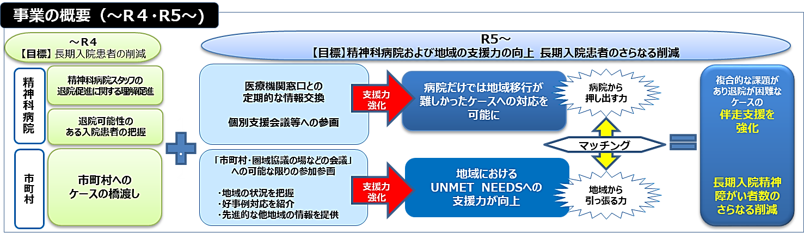
２．大阪府における「精神障がいにも対応した地域包括ケアシステム」の構築に向けた取組の経緯
平成12年度
～23年度
府の保健所において、病院から推薦のあった患者の退院に向けた支援を行い、課題として挙げられる
社会資源の充実等について検討を行うため、保健・医療・福祉の関係者からなる「自立支援促進会議」を開催(平成23年度で廃止）
大阪府では、退院促進支援に係る事業を継続実施
事業名：社会的入院解消研究事業 → 地域生活移行支援研究事業 → 精神障がい者退院促進支援事業
府
保健所
圏域
市町村に自立支援協議会に
精神障がい者の地域移行を検討
する専門部会の設置を要請
大阪府における
退院促進に係る事業
平成24年度法改正
地域移行制度化
自立支援協議会等に係る 各地域の会議
地域移行支援は個別給付化。
府の事業として「地域体制整備コーディネーター」を相談支援事業所等に委託（各保健所圏域）
府障がい者自立支援協議会 地域支援推進部会
「精神障がい者地域移行推進ワーキンググループ」の立ち上げ
自立支援協議会等に係る 各地域の会議
平成25年度
～26年度
市町村
「市町村精神障がい者地域移行推進体制整備事業」として、「地域相談支援マネージャー」を相談支援事業所等に委託（各保健所圏域）
平成27年度
～28年度
府
「長期入院精神障がい者地域移行総合的推進体制検証モデル事業」として、「精神障がい者地域移行アドバイザー」を相談支援事業所等に委託（各保健所圏域）
平成29年度
～令和元年度
同ワーキンググループを 「大阪府の協議の場」に 位置づけ
圏域協議の場の
立ち上げ 大精協から参画医師の推薦あり
市町村協議の場の
立ち上げ
（自立支援協議会の部会を位置づける場合もあり）
「長期入院精神障がい者退院促進事業」として、
「地域精神医療体制整備広域コーディネーター」6名を府に配置
令和2年度～
府
保健所
圏域
市町村
「長期入院精神障がい者退院支援強化事業」として、「地域精神医療体制整備広域コーディネーター」 6名を府に継続配置
大阪府協議の場
圏域協議の場
市町村協議の場
地域包括ケアシステム構築推進事業
精神科救急医療体制整備事業（平成14年度～）の一部を、「精神医療相談事業」として実施 等多数事業あり
３．大阪府の退院支援（長期入院精神障がい者退院支援強化事業等）について

Slide 11
R７年度の具体的な取組み
病院から押し出す力の強化
○精神科病院スタッフの退院促進に関する理解促進
○退院の可能性のある入院患者の把握に加えて
■医療機関窓口との情報交換を幅広く実施
方法：電話連絡あるいは訪問を実施
目的：院内研修や院内茶話会の企画、調整 個別支援に向けての連携
■個別伴走支援の強化
方法：退院支援会議や個別カンファレンスへの積極的な参画
定期的な個別面談および退院後のモニタリング(概ね半年程度)の継続実施
マッチング
地域と病院の支援のマッチング 広域コーディネーター対象のスキルアップ研修を実施し、広域コーディネーターのソーシャルワークの質を向上させ、病院と地域それぞれへの支援を強化。向上した「病院から押し出す力」と「地域から引っ張る力」をマッチングさせて、個別伴走支援を積極的に実施する。
→長期入院精神障がい者患者数の更なる削減をめざす。(令和8年6月末時点 8,193人)
地域から引っ張る力の強化
方法と目的：
・引き続き「市町村・圏域協議の場などの会議」へ広域コーディネーターが可能な限り 参加参画し地域の状況を把握
・好事例対応を紹介
・先進的な他地域の情報を提供
・大阪府版「精神障がいにも対応した地域包括ケアシステム」ポータルサイトの運営

Slide 12
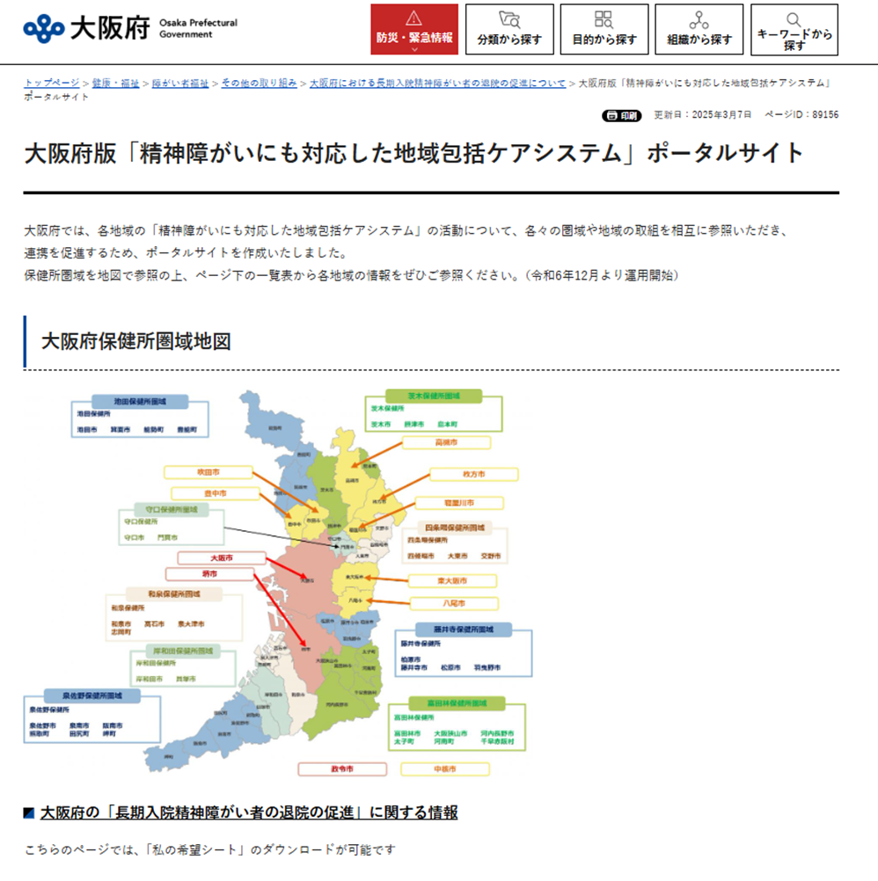
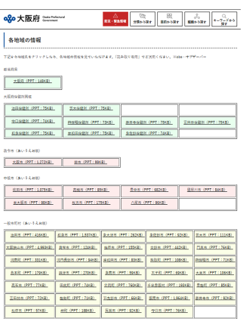

Slide 13
大阪府長期入院精神障がい者退院支援強化事業 報告
長期入院精神障がい者退院支援強化事業
平成29年度～ 大阪府長期入院精神障がい者退院支援促進事業 →
令和2年度～ 大阪府長期入院精神障がい者退院支援強化事業
地域精神医療体制整備広域コーディネーターを6名配置
精神科病院職員研修・退院促進ピアサポート強化事業等を実施
各地域における「精神障がいにも対応した地域包括ケアシステム」の構築に係る協議の場に参画
複合的な課題を抱える長期入院精神障がい者の退院に向けての個別の伴走支援
１
長期入院精神障がい者 退院支援強化事業 について
主な活動
精神科病院研修
院内研修 講師調整 地域支援者への案内
場合によっては病院・地域とともに企画調整
全体研修 講師調整（R７年度は南飯能病院 角田健一先生に依頼）
実践報告病院調整
大精協事務局と当日運営 動画配信
退院促進ピアサポート強化事業
病院と委託事業所・ピアサポーターとの調整
茶話会や媒体の企画の調整
各地域の「にも包括」協議の場への参画
個別ケース伴走支援
退院が滞っているケースの掘り起こし
病院の退院支援のバックアップ
地域支援者への橋渡し
大阪府の 事業の強みと課題
これまでの活動の積み上げによる情報提供が可能。
圏域を越えての支援が可能
病院職員研修や地域の協議の場への参画などによって、支援者と顔がつながっており、橋渡しが可能
単年度の事業であり、支援の継続が可能かどうかが不透明
広域コーディネーターの人員確保の難しさ
広域コーディネーターは、法的な位置づけがないため、一者での活動はできず、病院スタッフや地域支援者の同行が必要
庁内における高齢者支援や地域福祉（生活困窮・重層的支援など）・住宅等の関係部局との連携

Slide 14
大阪府地域精神医療体制整備広域コーディネーター実践報告
事例から 導き出される課題
ケアマネジメントはどこが実施できるのか 退院先の住所地が確定しないと地域支援者が確定しないことが多いが、住まいの候補が多地域にまたがることが多い。 また、遠方の住所地の場合は特に、元の住居地からの支援を十分に 受けることが難しい。
⇒退院先が確定しないながらも入院前住所地の部会で状況報告等
を行い、部会メンバーに情報共有することで、援護の実施者である
市町村として主体的に支援していただけるようつなげた。
病院の支援はどこまで可能なのか
圏域を遠く越えた外出支援に、すべての病院が対応できるわけでは ない。病院からの同行支援に費用が発生する場合もある。
退院後は病院の支援は終了するため、入院中からいかに地域の支援につなげていくのか。
⇒病院と調整を行い、退院前訪問の制度を活用して、圏域を越えた退院先に同行してもらった。
地域移行相談・支援制度利用の難しさ
制度利用までの「前裁き」は本来どこが担うのか。
制度利用の希望が出ても、対応できる事業所が少ない場合も多い。
地域移行支援制度の経験が少ない市町村や相談支援事業所へのアドバイスはどこが可能か？
⇒地域移行支援の経験の少ない市町村と、経験のある市町村の双方に働きかけ、連携することにより、制度の利用につなげた。
2
課題の共有①

Slide 15
大阪府地域精神医療体制整備広域コーディネーター実践報告
事例から 導き出される課題
本人・家族への対応
・「元の住まいへ帰りたい」「独居で暮らしたい」
「退院したら、精神科には通院しません」
といった本人の希望や発言への寄り添いをどうするか？
⇒元の住まいの現状を自分で確認し納得することで、本人が退院先を選択でき
た。
・家族支援を含めた包括的な対応の検討
家族の反対は、阻害要因の一定の割合を占めている。
家族を含めた支援展開を検討する必要があるが、その対応はどこ
が担えるのか。
⇒家族等の状況を把握したうえで説明等を行い、退院後の地域生活を理解していただき、家族も安心できる形で退院できるよう働きかけた。
◆今後の広域的な支援に向けて
【病院から押し出す力】 退院までの支援は病院の相談員に負うところが多いが、業務量の増加に伴い、
きめ細かく対応することが困難になっているとの状況もうかがえる。
⇒精神科病院全体研修にて積極的に地域移行支援や前捌きの事業等を利用
している病院の例を紹介
↑
【マッチング】当面、広域調整を担う部署として広域コーディネーターの活動を
引き続き実施する必要があるのではないかと思われる。
↓
【地域から引っ張る力】
病院から各市町村の地域移行支援窓口に直接つながることが出来れば、 広域
調整は不要になるが、現状は地域側の相談窓口体制は十分ではない状況。
⇒協議の場や事例を通して、一緒に経験を積み上げていく大切さ
3
課題の共有②

Slide 16













地域精神医療体制整備広域コーディネーターによる活動例
精神科病院
精神科病院スタッフの退院促進に関する理解促進への働きかけ
本人が希望する生活へ
・効果的な研修になるよう実情に合わせ他の病院の研修内容を紹介
・退院予定先の地域の状況（社会資源等）の情報共有
・昨今の地域での暮らし（制度やサービス等）の情報共有
・院内研修等を通じた地域支援者と病院スタッフの顔つなぎ
（研修会）
地域移行の可能性のある患者の把握のための働きかけ
つなぐ
（茶話会）
・茶話会を実施しアンケート等から対象者を見つけていく等の働きかけを提案
・病院や地域スタッフとともに茶話会や外出同行等を通じ本人の希望を引き出し、具体的な地域生活のイメージを共有
・病棟以外の外来等にも壁新聞を貼ることで退院への意欲喚起を行っている取組等を他の病院でも紹介
（壁新聞）
長期入院患者への働きかけ
・病院スタッフの協力を得て「私の希望シート」を活用し、本人のペースに合わせて話を聞き取り、地域スタッフにつなげた
・就労しながら地域で生活するイメージを持ってもらうためピアサポート強化事業を利用した就Bの見学・体験等を交えた茶話会を提案
・地域支援者と連携し、本人への個別面会等を実施
・ピアサポーターによる個別面会等のサポート
・本人と地域支援者をつなぐために体験外出等へ同行
・退院支援会議等で地域支援者等からの情報を家族に伝え地域生活への不安を軽減
本人・家族
（退院先見学同行）
（個別面会）
（フォローアップ）
退院後の支援者とのつながりのためのフォロー
（体験外出同行）
（退院に向けた会議）
・長期入院患者が安心して地域生活が継続できるよう入院中から地域支援者・退院先・医療機関との調整
市町村
精神障がいにも対応した地域包括ケアシステムの構築にかかる
圏域・市町村単位の協議の場への出席（市町村への橋渡し）
・オブザーバーとして参加し、顔見知りになることで気軽に相談してもらえる関係づくり
・地域（協議の場）で把握している長期入院ケースについて、精神科病院および入院中の本人と地域をつなげた
・退院支援に必要な制度等の情報を共有（居住地特例等）
・スムーズに障がい福祉サービスが受けられるよう、入院中から市町村に働きかけた
・他の退院ケースの解決事例を紹介することで退院支援が進んだ（退院先の選択肢等）
・病院から地域支援者と面会を希望する入院患者の相談を受け協議の場（自治体）につないだ
・大阪府版にも包括ポータルサイトの周知と活用の促進
（協議の場への参加）
安心して生活
できる場へ
病院だけで退院支援を行うことが難しい複合的な課題のある個別事例について、
病院と市町村の橋渡しを実施し、個別の伴走支援を行います。
（※個別伴走支援：主に広域の調整の場合において病院スタッフおよび地域支援者に同行）

